Slide 1


TRƯỜNG TIỂU HỌC ÁI MỘ A
Bài giảng điện tử Tự nhiên và Xã hội lớp 1
Tên bài:Gia đình em (tiết 3)

Slide 2

CHÀO MỪNG CÁC CON
ĐẾN VỚI TIẾT TỰ NHIÊN VÀ XÃ HỘI LỚP 1

Slide 3

Bài 1
Gia đình em (tiết 3)

Slide 4
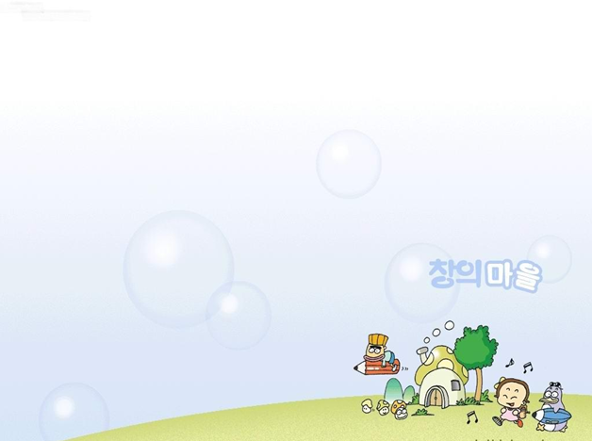

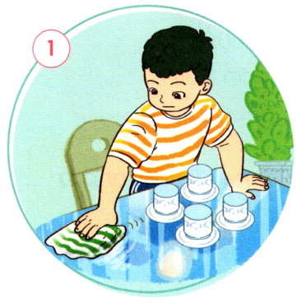
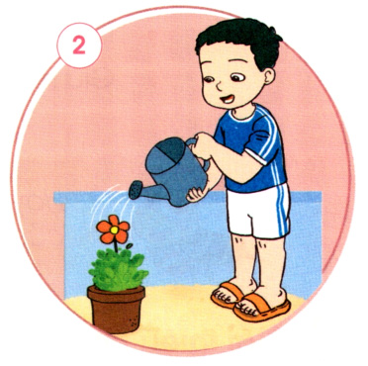
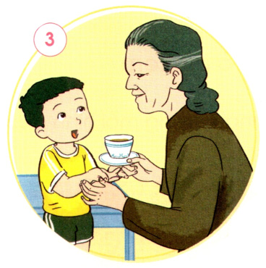
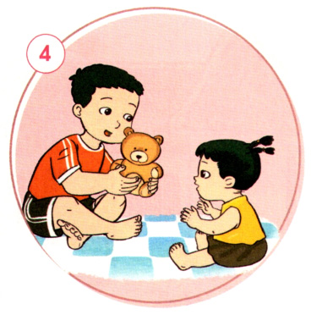
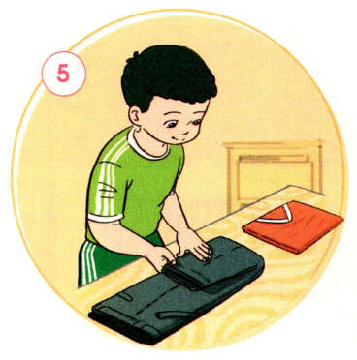
Quan sát tranh và nhận xét:

Slide 5

- Khi ở nhà bạn An làm những công việc gì?
- Bạn An có vui vẻ khi tham gia làm việc nhà không?
+ Khi ở nhà, bạn An làm những công việc như: lau bàn, tưới cây, gấp quần áo, chơi với em, đưa nước cho bà,...
+ Nhìn nét mặt cho thấy bạn An rất vui vẻ khi tham gia làm việc nhà.

Slide 6
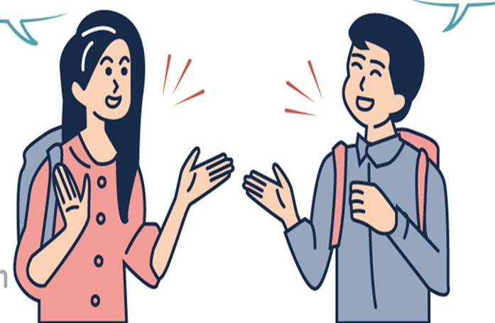
- Ở nhà bạn có thể làm công việc gì?
- Bạn cảm thấy thế nào khi làm việc nhà?

Slide 7
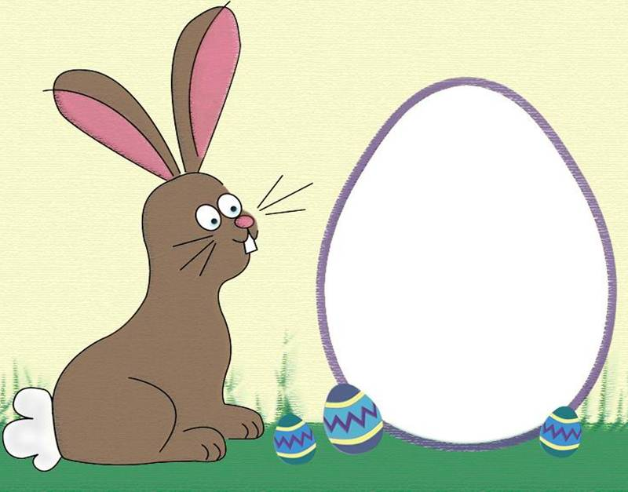
Chúng ta hãy làm việc nhà mỗi ngày nhé!

Slide 8
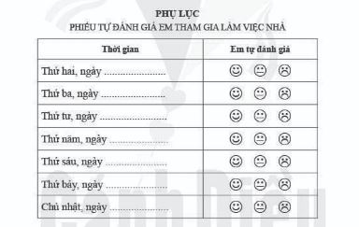
Tự đánh giá sự tham gia công việc nhà của em:

Slide 9

Chào các em!!

